Slide 1
Lag flytskjema
Oppgave
Lag et flytskjema her i denne PowerPointen som viser hva som skjer når du sender en e-post til en medelev.
Ekstraoppgave
Ta også med at medelev svarer

Slide 2


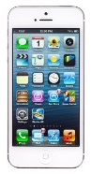
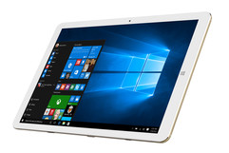


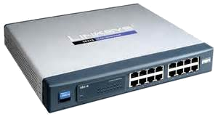

 | Bilder | Funksjon
mobil, PC, nettbrett osv. |  | sende og motta informasjon til og fra internett
kabel |  | frakte informasjon
trådløst nett |  | frakte informasjon
hjemmeruter |  | være port til internett
nettverksruter |  | sende informasjon raskeste vei videre i internett
epostserver |  | ta i mot, lagre og gi fra seg eposter

Slide 3
Eksempel på flytskjema for å hente en nettside
sender forespørselen trådløst med wifi til en
skriver nettadressen i nettleseren på
pc
bruker
viser informasjon som en nettside til
mottar informasjon trådløst med wifi
hjemmeruter
sender informasjon i
kabel til
sender forespørselen i kabel til
finner fram informasjonen
sender informasjonen i kabel til
server
nettverksrutere
mottar forespørsel
sender forespørselen i kabel til

